Slide 1

Helpdesk

Slide 2
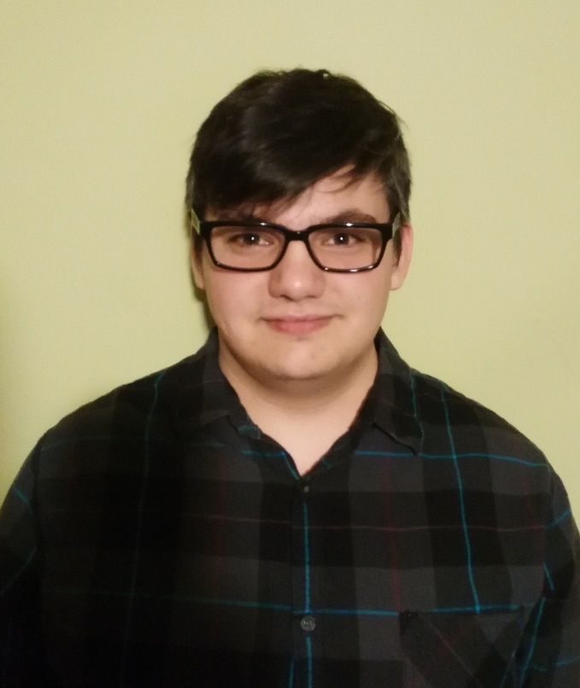
Helpdesk
Pintér Dávid
Programtervező Informatikus Bsc.

Slide 3

Helpdesk
Miért jelentkeztem?
Piacképes tudás szerzése
Új technológiák megismerése
Érdekelt, hogy hogyan működik egy webalkalmazás
Notes:
MEGLÉVŐ ISMERETEIM BŐVÍTÉSE
BENÉZNI A MOTORHÁZTETŐ ALÁ
-> Egy jó fejlesztőnek ismernie kell a webet!(ELVEM)

Slide 4




Helpdesk
Feladataim
Projekt váz megtervezése
Konfigurálás
Integráció az Admin csapattal
Login/Logout funkcionalitás
Elérhető ügyintézők lekérése
Notes:
Projekt váz:
KRITIKUS FELADAT, KÜLÖNBÖZŐ TECHNOLÓGIÁK, TEST ENTITY, SZÉLMALOMHARC: STACK TRACE
Admin team: TÁVOLI EJB HÍVÁS, KICSIT CSAPATTAG VOLTAM
TOMI, SPRING SECU -> ADMIN SECU(KIHÍVÁS)
GERI, SANYI

Slide 5



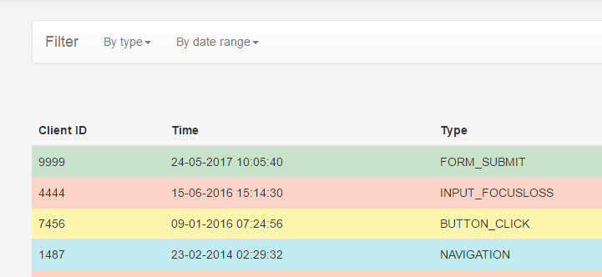
Helpdesk
Feladataim
Ügyfél tevékenységek kezelése
REST API implementálása
Tesztelés Postmannel
Megjelenítés
Szűrés
Notes:
ÁRON, MEGÁLLAPODÁS
BOOTSTRAP VS PF(KIHÍVÁS)
REAL TIME MEGJELENÍTÉS
//CROSS-ORIGIN REQUESTEK(KIHÍVÁS)

Slide 6


Helpdesk
Ami nagyon tetszett
Csapatmunka, összetartás
Új technológiákat ismerhettem meg
Megtanultam szebb kódot írni
Folyamatos sikerélmények
Jó hangulat
Notes:
SZEBB KÓD: CHECKSTYLE + ATTILA
JÓ HANGULAT: KÉPZÉS + PROJEKT MUNKA
JÓ VOLT VELETEK DOLGOZNI

Slide 7

KÖSZÖNÖM A FIGYELMET!
PINTÉR DÁVID

